Slide 1
স্বাগতম

Slide 2
পরিচিতি
আবু নাছির মোঃ নুরুল্লা
প্রভাষক, তথ্য ও যোগাযোগ প্রযুক্তি
সোমপাড়া কলেজ
চাটখিল, নোয়াখালী।
মোবাইলঃ- 01৮1৮৬০৬৪৪৬
ই-মেইলঃ amdnurulla@gmail.com

Slide 3
পাঠ পরিচিতি
শ্রেণি : একাদশ ও দ্বাদশ
বিষয় : তথ্য ও যোগাযোগ প্রযুক্তিপাঠ শিরোনাম : ৩য় অধ্যায়-
সার্বজনীন ও বিশেষ গেইট
সময় : 50 মিনিট

Slide 4
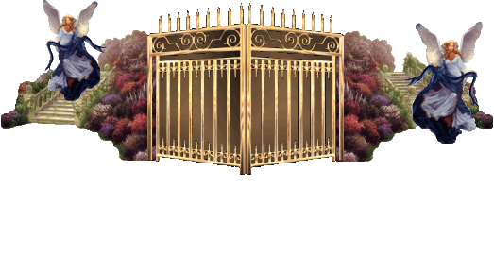
‍নিচের ছবিগুলো লক্ষ্য কর-
ছবিতে কী দেখতে পাচ্ছি?
ছবিতে কী দেখতে পাচ্ছি?

Slide 5
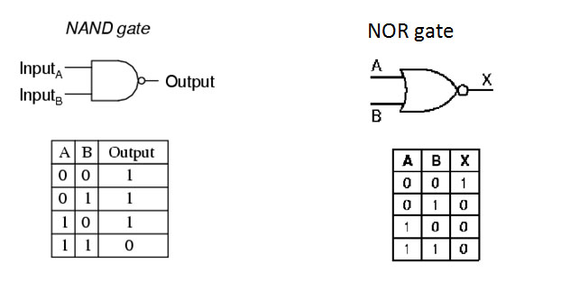

Slide 6
আমাদের আজকের পাঠ-
সার্বজনীন ও বিশেষ গেইট।

Slide 7
শিখনফল
এই পাঠ শেষে শিক্ষার্থীরা...
১. সার্বজনীন গেইট কাকে বলে- তা বলতে পারবে।
২. বিশেষ গেইট চিহিৃত করতে পারবে।
৩. সকল লজিক গেটের সত্যক সারণি লিখতে পারবে।

Slide 8
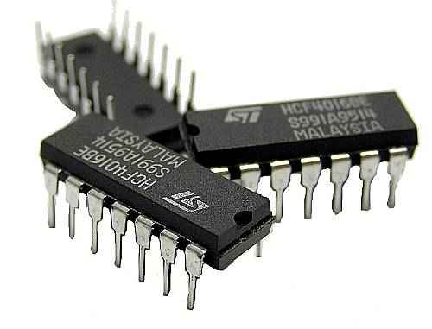
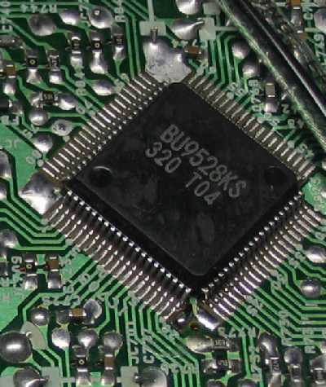
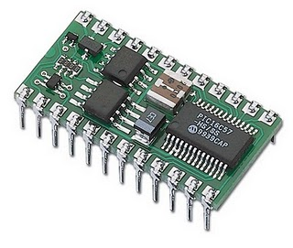
ছবিগুলো দেখো
সার্বজনীন ও বিশেষ গেইট
ছবিগুলোতে আইসি (IC-Integrated Curcuit) দেখা যাচ্ছে। আইসি-এর মূলে রয়েছে লজিক গেইট । লজিক গেইট হচ্ছে বুলিয়ান অ্যালজেবরার ব্যবহারিক প্রয়োগ।

Slide 9
এবার চলো একটি ভিডিও দেখি-
https://www.youtube.com/watch?v=t_HFW0YFvls
ভিডিওটিতে কি দেখলাম?

Slide 10
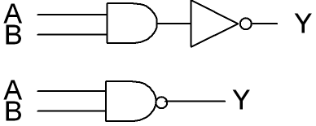
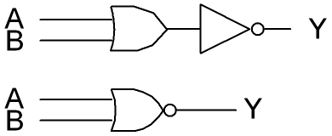
সার্বজনীন গেইট:
যে সকল গেইটের সাহায্যে মৌলিক গেইটসহ অন্যান্য সকল প্রকার গেইট তৈরি বা বাস্তবায়ন করা যায় সেই সমস্ত গেইটকে সর্বজনীন গেইট (Universal Gate) বলে।
সার্বজনীন গেইটের প্রকারভেদ : ২ প্রকার
1. NAND gate
2. NOR gate

Slide 11
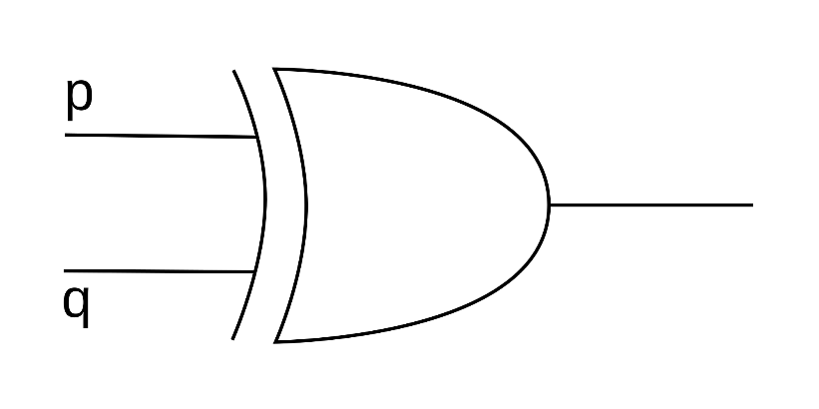
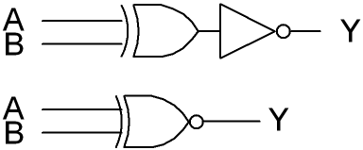
বিশেষ গেইট : ২ প্রকার
X-OR Gate
X-NOR Gate

Slide 12
ন্যান্ড গেইট (NAND Gate)
Input |  | Ou1tput
A | B | Y
0 | 0 | 1
0 | 1 | 1
1 | 0 | 1
1 | 1 | 0
Input |  | Ou1tput
A | B | Y
0 | 0 | 1
0 | 1 | 1
1 | 0 | 1
1 | 1 | 0
Input |  | Ou1tput
A | B | Y
0 | 0 | 1
0 | 1 | 1
1 | 0 | 1
1 | 1 | 0
Input |  | Ou1tput
A | B | Y
0 | 0 | 1
0 | 1 | 1
1 | 0 | 1
1 | 1 | 0
+
A
A
+
A
Step1
+
Step2
-
-
Step3
-
B
B
B
Step4

Slide 13
নর গেইট(NOR Gate)
Input |  | Ou1tput
A | B | Y
0 | 0 | 1
0 | 1 | 0
1 | 0 | 0
1 | 1 | 0
Input |  | Ou1tput
A | B | Y
0 | 0 | 1
0 | 1 | 0
1 | 0 | 0
1 | 1 | 0
Input |  | Ou1tput
A | B | Y
0 | 0 | 1
0 | 1 | 0
1 | 0 | 0
1 | 1 | 0
Input |  | Output
A | B | Y
0 | 0 | 1
0 | 1 | 0
1 | 0 | 0
1 | 1 | 0
+
+
+
Step1
+
A
B
B
A
B
A
B
Step2
-
A
-
-
-
-
-
-
-
Step3
Step4

Slide 14
এক্স-অর গেইট(X-OR Gate)
Input |  | Output
A | B | Y
0 | 0 | 0
0 | 1 | 1
1 | 0 | 1
1 | 1 | 0
Input |  | Ou1tput
A | B | Y
0 | 0 | 0
0 | 1 | 1
1 | 0 | 1
1 | 1 | 0
Input |  | Ou1tput
A | B | Y
0 | 0 | 0
0 | 1 | 1
1 | 0 | 1
1 | 1 | 0
Input |  | Ou1tput
A | B | Y
0 | 0 | 0
0 | 1 | 1
1 | 0 | 1
1 | 1 | 0
A
A
A
A
Step1
Step2
Step3
Step4
B
B
B
B

Slide 15
এক্স-নর গেইট(X-NOR Gate)
Input |  | Ou1tput
A | B | Y
0 | 0 | 1
0 | 1 | 0
1 | 0 | 0
1 | 1 | 1
Input |  | Ou1tput
A | B | Y
0 | 0 | 1
0 | 1 | 0
1 | 0 | 0
1 | 1 | 1
Input |  | Output
A | B | Y
0 | 0 | 1
0 | 1 | 0
1 | 0 | 0
1 | 1 | 1
Input |  | Ou1tput
A | B | Y
0 | 0 | 1
0 | 1 | 0
1 | 0 | 0
1 | 1 | 1
A
B
B
A
B
A
B
Step1
A
Step2
Step3
Step4

Slide 16
একক কাজ
১. যৌক্তিক যোগের বিপরীত কাজ করে কোনটি?
খ. AND
ক. OR
খ. AND
ক. OR
গ. NOR
গ. NOR
ঘ. NAND
ঘ. NAND

Slide 17
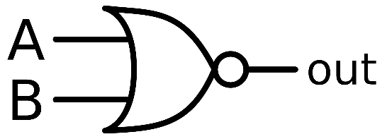
দলীয় কাজ
নিচের প্রতীকগুলো দেখে তাদের নাম ও সত্যক সারণি লিখ :
দলের নাম |  | প্রতীক
বিজ্ঞান
মানবিক
ব্যবসায় শিক্ষা

Slide 18
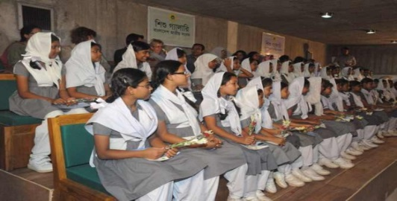
মূল্যায়ন
যৌগিক গেইট কী?
সার্বজনীন গেইট কী?
এক্স-অর গেইট কিভাবে সার্কিটের জটিলতা কমায়? ব্যাখ্যা করো ।

Slide 19
বাড়ির কাজ
যৌগিক গেইটগুলোর সত্যক সারণি, লজিক ফাংশন ও লজিক সার্কিট ছকের মাধ্যমে লিখে আনবে।

Slide 21
ছবিটি দেখো

